Slide 1
FROMISTA Y EL CANAL DE CASTILLA
El conjunto de esclusas escalonadas de Frómista.

Slide 2
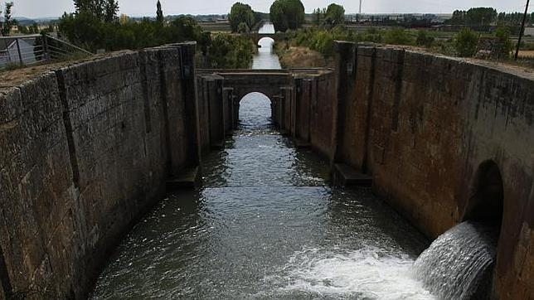
Esclusa del Canal de Castilla en Frómista (www.abc.es)

Slide 3
PRESENTACIÓN:
Con esta actividad nos proponemos visitar y conocer más sobre una de las más grandes e ingeniosas obras de ingeniería realizadas en España, durante el siglo de la Ilustración.
Además vamos a conocer una localidad de la comarca de Tierra de Campos, en la provincia de Palencia. Frómista es una pequeña población que sin embargo tiene un valioso patrimonio histórico, cultural y tecnológico.
Aquí el camino de Santiago, la ruta de peregrinación más importante de los que atraviesan la península, el “camino francés”, se cruza con una ruta mercantil que en el siglo XVIII pretendía unir el centro cerealista de Castilla con los puertos del Norte: el “canal de Castilla”.
Y justo en este punto el canal tenía que salvar un importante desnivel acumulado de 14,20 metros ¿Cómo lo hacían?.

Slide 4
DESCRIPCIÓN.
Las esclusas 17, 18, 19 y 20.
El Canal de Castilla recorre un total de 207 kilómetros a lo largo de las llanuras al norte del río Duero entre las localidades de Valladolid, Medina de Rioseco y Alar del Rey.
Lo que hoy se conserva es solo una parte de un proyecto mucho más ambicioso que pretendía unir Segovia con Reinosa (Cantabria) desde donde el trigo castellano se exportaría fácilmente hacia otras tierras.
Las dificultades técnicas unidas a la penosa situación de España desde finales del siglo XVIII (crisis de Carlos IV, invasión napoleónica, guerras carlistas, pérdida del imperio de ultramar y crisis económica y financiera hicieron que las obras avanzaran muy lentamente y con numerosas interrupciones.
En 1849 se terminaron las obras del Canal tal y como hoy lo encontramos y el resto del proyecto ni siquiera llegó a iniciarse. Pronto aparecería un medio de transporte más rápido y ágil: el ferrocarril.

Slide 5
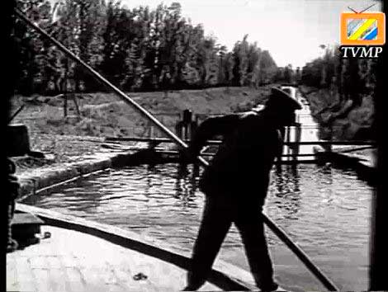
Canal de Castilla, 1930 (Juan Carlos Álvarez)

Slide 6
A pesar de atravesar un territorio muy llano como lo es la submeseta norte, el Canal de Castilla tiene que salvar un desnivel a lo largo de su recorrido de unos 150 metros.
Eso se consigue mediante un sistema de esclusas que funcionaban como verdaderos ascensores de agua.
En total hay 50 esclusas en el Canal: 24 en el ramal norte entre Alar del Rey y Ribas de Campos; 8 en el ramal de Campos, entre Medina de Rioseco y Grijota; y 18 más en el ramal sur, entre Grijota y Valladolid.
Para evitar la pérdida de tiempo que suponían las operaciones de llenado y vaciado de las esclusas, cuando era posible estas instalaciones se agrupaban formando sistemas escalonados de esclusas. En el Canal de Castilla hay tres sistemas de esclusas triples, otras tres dobles y un solo y espectacular sistema cuádruple, el de Frómista.
Su forma también es variable: suelen ser de caja rectangular y/u ovalada. Las de Frómista son ovaladas.

Slide 7
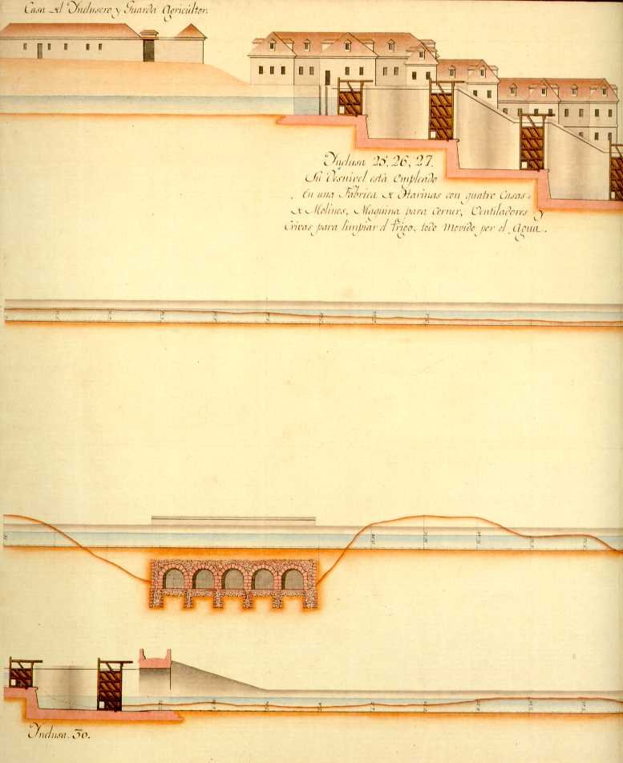
Plano levantado por D. Juan de Homar, coronel del ejército e ingeniero ayudante de Fernando de Ulloa, director de obras del Canal de Castilla en los primeros y más fructuosos años de construcción.
En el plano se observan (arriba) las esclusas de Frómista y un edificio que sirvió durante años como molino harinero y que todavía hoy se conserva aunque sin tejado.
Abajo vemos el alzado de otra de las construcciones ingenieriles típicas del Canal: los acueductos, que servían para que la cacera del canal pasase por encima de los cursos fluviales con los que se cruzaba.
www.ub.edu/geocrit

Slide 8
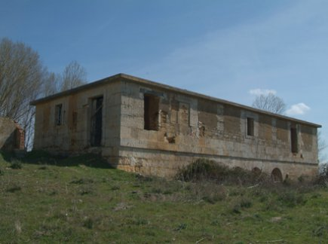
Otras construcciones asociadas al Canal en las inmediaciones de Frómista.
Además de las 4 esclusas vamos a poder visitar e investigar otros edificios relacionados con el Canal:
- Los restos del viejo molino harinero, sin tejado.
www.aradueycampos.org

Slide 9
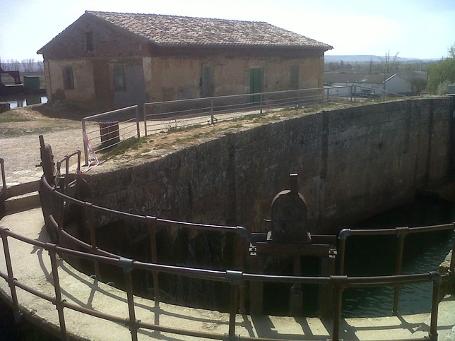
- La casa del esclusero. Hoy sin uso.
www.diariopalentino.es

Slide 10
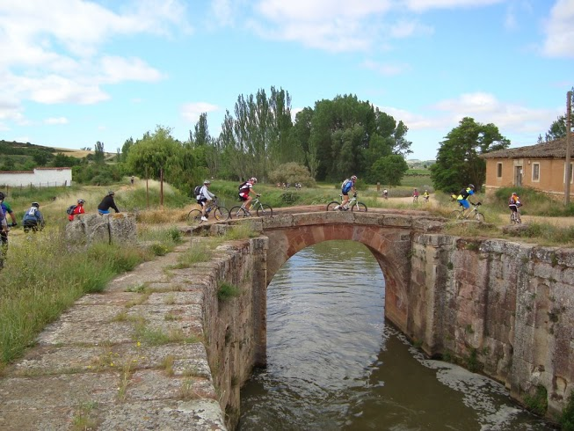
- El puente sobre el Canal de Castilla.
blog.nbici.es

Slide 11
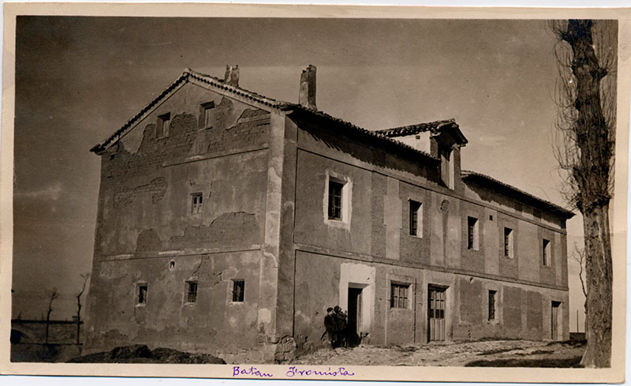
Y el antiguo batán, hoy rehabilitado como central eléctrica. Vemos una imagen de comienzos del siglo XX.
www.revistadepatrimonio.es

Slide 12
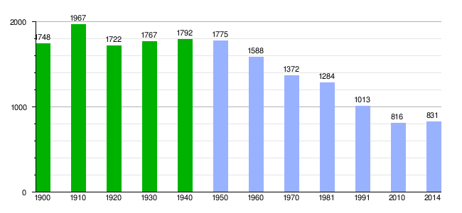
ACTIVIDADES PREVIAS:
Vamos a realizar varias actividades previas para conocer un poco mejor el lugar que vamos a visitar. Desde dos perspectivas complementarias:
Una tierra despoblada. ¿Dónde se fueron los niños?. Sobre la situación demográfica de Frómista como ejemplo de lo que ocurre en todo el mundo rural de Castilla y León. Trabajaran con estadísticas de población y con pirámides demográficas como las siguientes:
Población según el padrón municipal del 2010 (Ine) Fuente: wikipedia

Slide 13
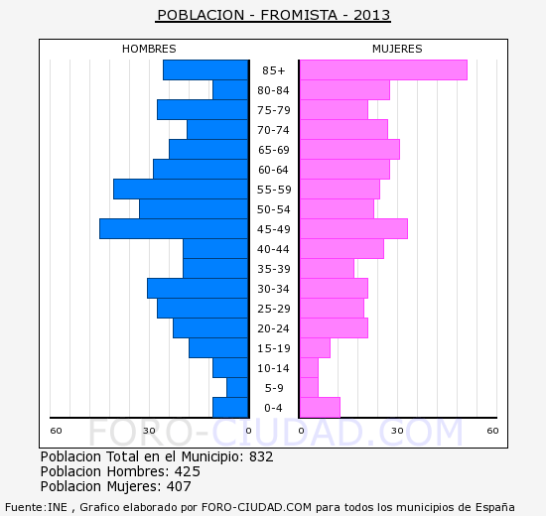

Slide 14
b) El Canal de Castilla. Historia de un proyecto ilustrado. Buscarán información para responder a un cuestionario que incluiría entre otras las siguientes averiguaciones:
¿En qué siglo y reinado se ideó el proyecto de construcción del Canal de Castilla?
¿Cómo se llamaba el ingeniero francés al que se le deben los primeros planes de obra?
¿Qué ingenieros españoles dirigieron posteriormente las obras?
Elabora un mapa en el que aparezca el trazado proyectado originalmente y remarcado, el trazado que tenemos en la actualidad. Investiga sobre las causas que motivaron la inconclusión de la obra.
Describe como son algunas de las obras de ingeniería que se encuentran en el Canal: esclusas, molinos, puentes, acueductos, presas, retenciones, dársenas y embarcaderos…

Slide 15
c) Realización de un cuestionario de investigación oral. Se trata de preparar un listado de preguntas que nos sirvan para averiguar como es la vida cotidiana de los habitantes de un pueblo de Castilla, mediante una entrevista dirigida y breve a las personas que nos encontremos y quieran colaborar con nosotros.
El profesor de Ciencias Sociales dirigirá a los alumnos entrevistadores sobre la mejor forma de obtener la información que nos interesa.

Slide 16
ACTIVIDADES DURANTE LA VISITA:
Mientras realizamos la visita los alumnos se pueden dividir en varios grupos:
El equipo de documentación: realizara un completo trabajo de documentación fotográfica de los lugares visitados, prestando atención tanto a los aspectos culturales y tecnológicos (edificios, esclusas, la caja del canal, las calles y casas más tradicionales del pueblo, el exterior de la iglesia de San Martín …), como naturales (el paisaje humano de los campos cultivados, los árboles de la ribera del canal, la fauna que podamos encontrar…).
También tomarán imágenes para realizar un video de unos 10 minutos de duración en el que se realice una panorámica de toda la visita.

Slide 17
B) El equipo de investigación: Cuando caminemos por las calles del pueblo llevarán un cuestionario para conversar con los habitantes de Frómista y averiguar entre otras cosas:
- ¿Qué servicios existen en el pueblo? (consultorio médico, farmacia, colegio, comercios, restaurantes…?
- ¿De qué actividades vive el pueblo? ¿Qué se cultiva? ¿Hay ganadería? ¿Alguna industria? ¿Turismo rural?.
- Información de interés cultural: ¿Cuál es la especialidad gastronómica? ¿Cuándo son las fiestas y cómo se celebran? ¿Existe alguna agrupación musical?...

Slide 18
C) El equipo creativo intentara reflejar mediante diferentes formas de expresión artística las impresiones que les produzca el viaje, la visita al Canal y al pueblo o el paisaje y las gentes.
Algunas sugerencias de trabajos creativos pueden ser:
- Relatos breves de ficción sobre la construcción del Canal.
Dibujos.
Elaboración de un pequeño comic o una sucesión de viñetas sobre el Canal de Castilla o sobre la vida en el pueblo.

Slide 19
ACTIVIDADES POSTERIORES.
Cuando regresemos al centro realizaremos una exposición con todo el material que hayamos reunido en la visita.
Podemos organizarla en torno a tres aspectos:
A) El Canal de Castilla.
B) La vida cotidiana en un pueblo de Castilla.
C) El paisaje de Tierra de Campos.
Además elaboraremos una entrada para el blog del instituto en el que incluiremos las fotos, los videos y un cuestionario con las respuestas de los habitantes de Frómista a nuestras preguntas de investigación.

